Slide 1



مبانی شبکه های بی سیم
فصل دوم: مالتی پلکسینگ و دسترسی به کانال مشترک
کنترل جریان
مدرس: دکتر وحيد حقيقت دوست

Slide 2
مطالب اين فصل
فريم بندي در لایه Datalink
روشهاي تشخيص و تصحيح خطا
كنترل جريان
استاندارد IEEE براي شبكه هاي كامپيوتري
استاندارد شبكه هاي محلي بي سيم

Slide 3
مقدمه
وظايف لايه پیوند داده:
  فريم بندي
  كنترل خطا
  كنترل جريان
  كنترل دسترسي به رسانه

Slide 4
فريم بندي
روشهاي ساختن فريم:
  بر اساس شمارش كاراكتر
  استفاده از فلگ آغازي و فلگ پاياني
    قرار دادن يك سري كاراكتر خاص براي مشخص كردن شروع و انتهاي يك فريم: DLE-STX و DLE-ETX
    بايت گرا : درج بايت (Byte Stuffing) در صورت وجود کاراکترهاي خاص در الگوي بيتي
    بيت گرا : استفاده از روش درج بيت (Bit Stuffing) که پس از 5 بيت متوالي يک بيت صفر درج ميشود و در گيرنده حذف ميشود. وجود 6 بيت متوالي 1 بيانگر بايت آغاز و يا انتهاي فريم است

Slide 5
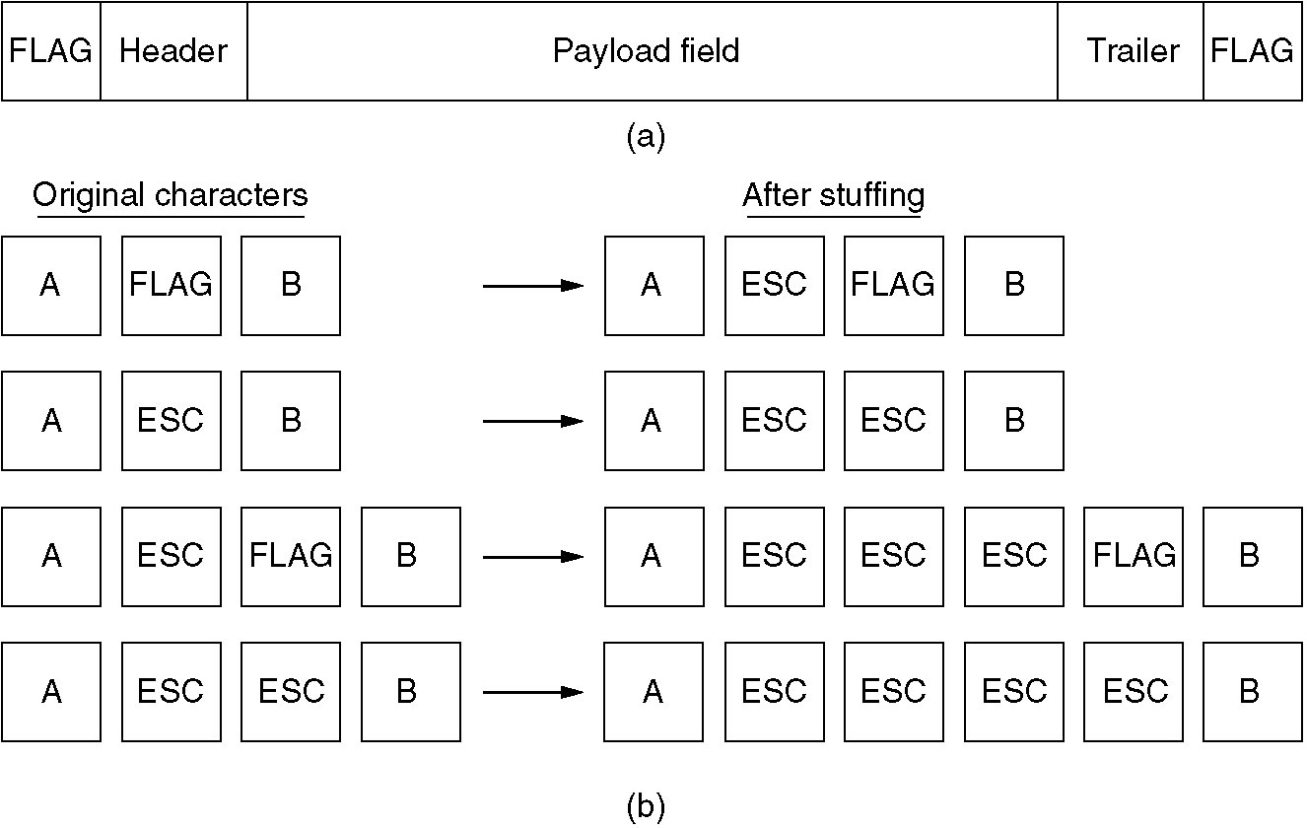
قاب بندي و استفاده از روش بايت گرا
(a) A frame delimited by flag bytes.
(b) Four examples of byte sequences before and after stuffing.

Slide 6
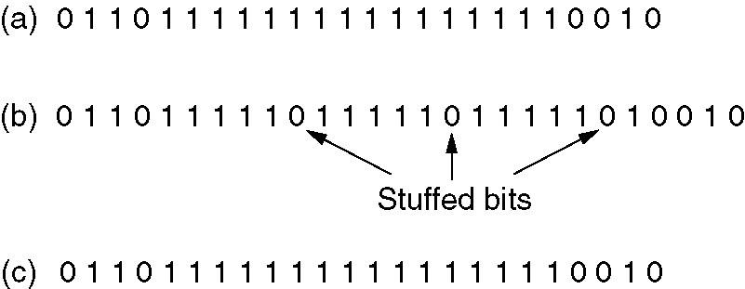
قاب بندي و استفاده از روش بيت گرا
Bit stuffing
(a) The original data.
(b) The data as they appear on the line.
(c) The data as they are stored in receiver’s memory after destuffing.

Slide 7
روشهاي تشخيص و تصحيح خطا
روش توازن (فرد يا زوج)
روش CRC
Check sum

Slide 8
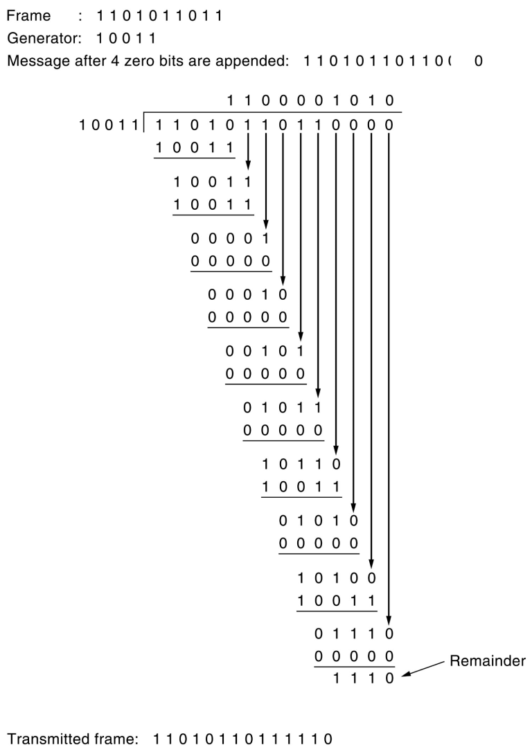
مثالي از محاسبه CRC

Slide 10
Checksumming: Cyclic Redundancy Check
view data bits, D, as a binary number
choose r+1 bit pattern (generator), G
goal: choose r CRC bits, R, such that
  <D,R> exactly divisible by G (modulo 2= add without carry)
  receiver knows G, divides <D,R> by G. If non-zero remainder: error detected!
  can detect all burst errors less than r+1 bits
widely used in practice (ATM, HDCL)
bit pattern
D: data bits to be sent R: CRC bits
d [bits]
r [bits]
mathematical formula: [D×2^{r} XOR R]

Slide 11
CRC Example
want:
  D×2^{r} XOR R = n×G
equivalently:
if we divide D×2^{r} by G, want remainder R
D=101110, G=1001
r=3, D×2^{r}=101110000
D×2^{r}
G
=
101110000 1001
1001 101011
101
000
1010
1001
110
000
1100
1001
1010
1001
011
D×2^{r}
G
R = remainder[ ]
R

Slide 12
CRC Properties
Detect all single-bit errors if coefficients of x^{r} and x⁰ of G(x) are one
Detect all double-bit errors, if G(x) has a factor with at least three terms
Detect all number of odd errors, if G(x) contains factor (x+1)
Detect all burst of errors smaller than r bits

Slide 13
Example.
S₂
S₁
p is the drop probability of a packet in a switch.
Question: What is the average hops (transmissions) for a packet to move from server to client (N )?
  Answer:
    The packet experience 3 hops when neither S₁ and S₂ drop the packet.
    The packet experience 2 hops when S₁ forwards the packet and S₂ drops the packet.
    The packet experience 1 hops when S₁ drops the packet.

Slide 14
Example..
p is the drop probability of a packet in a router.
  Question: What is the average number of transmission of a packet by server (M )?
Answer: The Probability of 1 packet to be delivered to the client
  is :

Slide 15
Example…
p is the drop probability of a packet in a router.
  Question: What is the average number of hopes for delivering a packet to client (I )?
Answer: A packet experience N hops to be received by client
  &
  M packets should be send to deliver a packet to client.

Slide 16
كنترل جريان
ترتيبي اتخاذ شود كه فرستنده بيشتر از ظرفيت گيرنده داده ارسال نكند.
پيش فرضها (حالت ايده آل) :
  حجم بافر نامحدود در گيرنده
  كانال ارتباطي بدون خطا
پروتكل پنجره لغزان
  استفاده بهینه از خط
  مقابله با خطا و نویز
  استفاده از سه مولفه اصلی: timeout، Acknowledge و window size

Slide 17
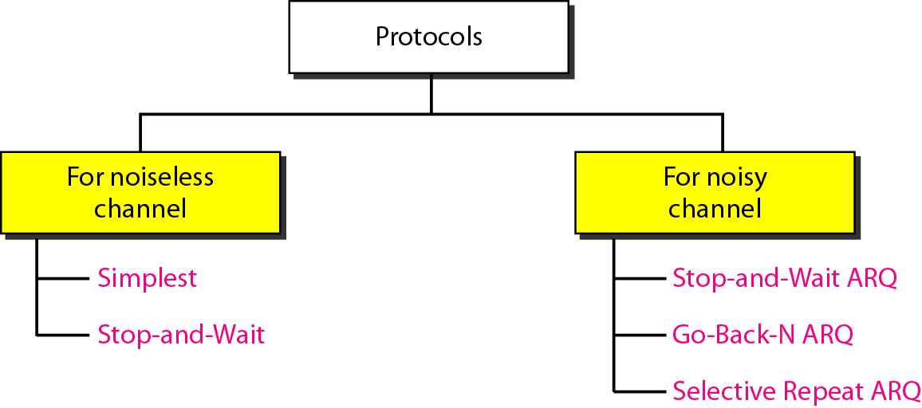
سلسله مراتب مربوط به پروتکلهاي کنترل جريان
Reliable Transmission→ ARQ (Automatic Repeat Request)

Slide 18
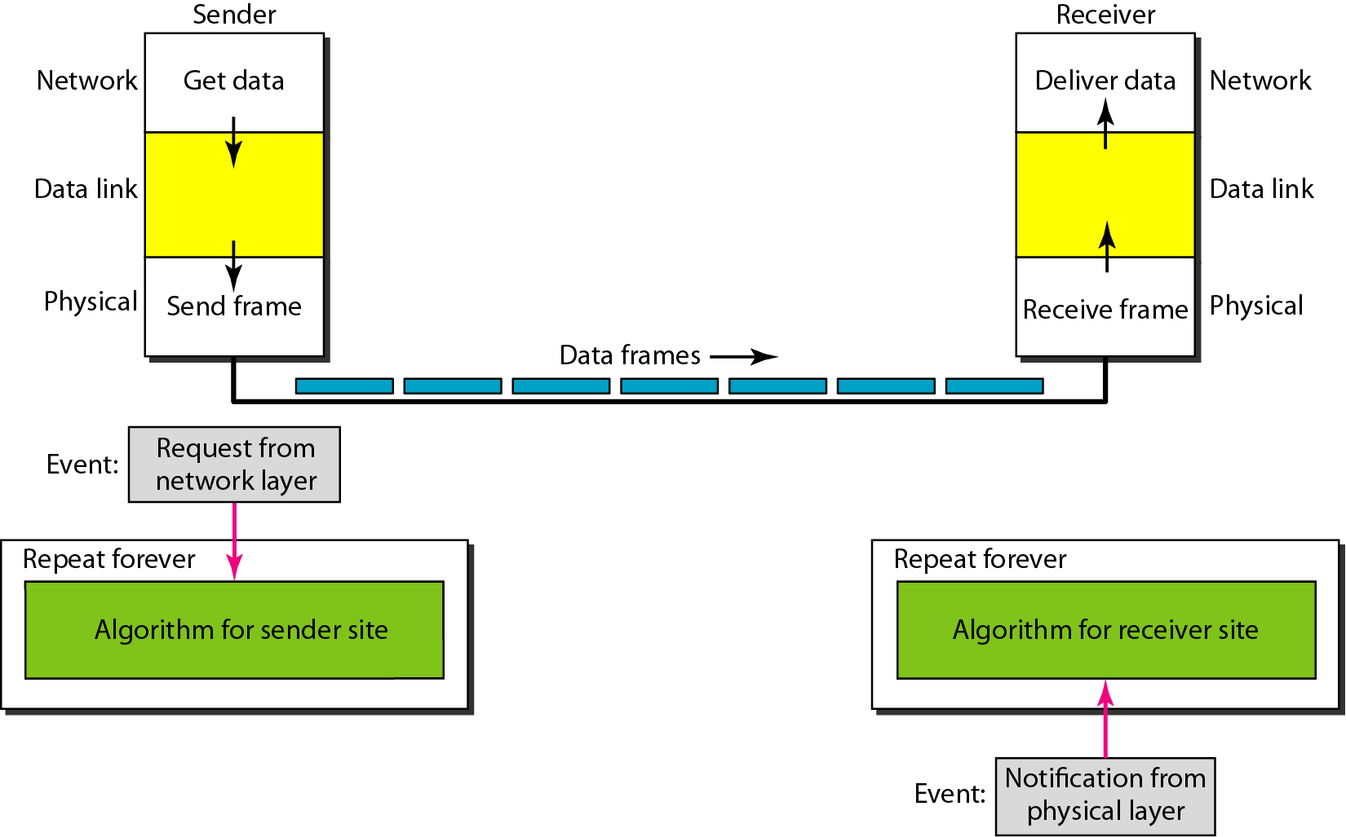
پروتکل Simplest بدون کنترل خطا و جريان

Slide 19
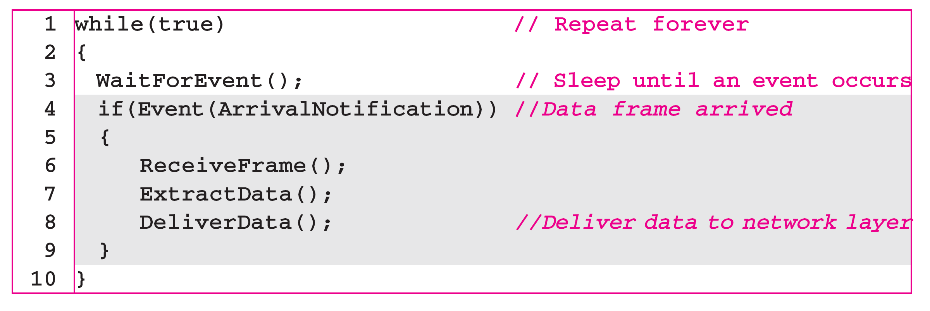
پروتکل Simplest
الگوريتم ارسال در فرستنده
الگوريتم دريافت در گيرنده

Slide 20
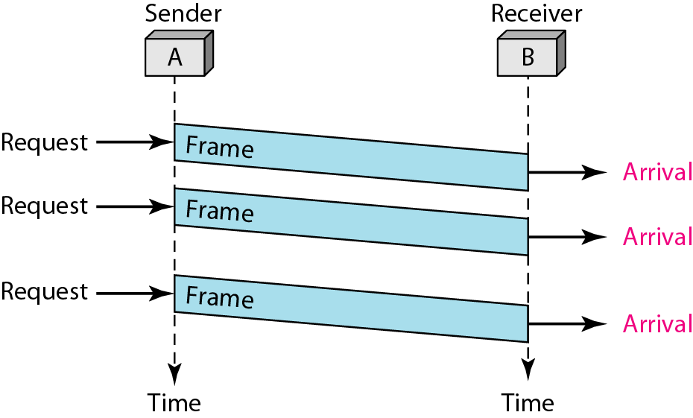
مدل جريان در Simplest

Slide 21
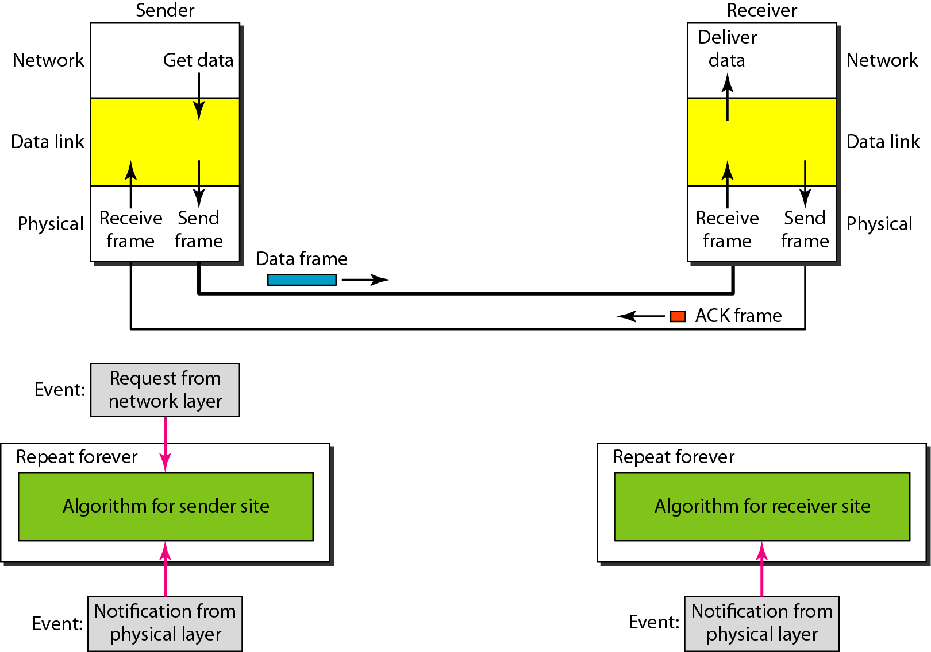
پروتکل Stop & Wait (توقف و انتظار)
گيرنده، پس از دريافت پيام، بسته اعلام وصولي (ACK) ارسال ميکند

Slide 22
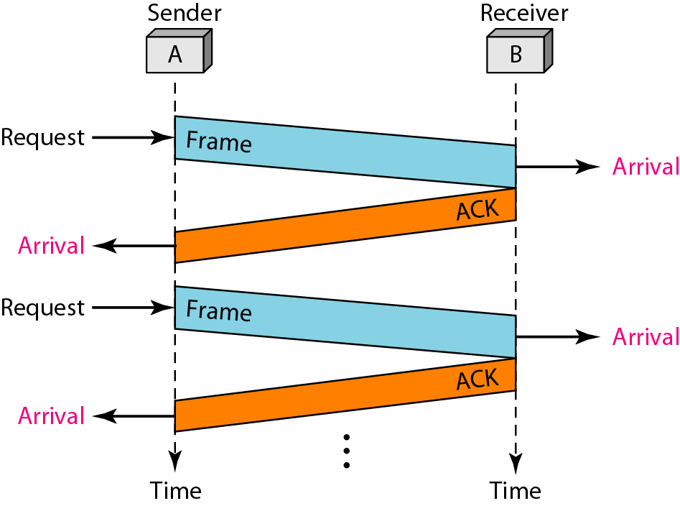
تبادل بسته ها در روش Stop&Wait
اين روش هم در کانالهاي داراي نويز استفاده ميشود و هم در کانالهاي بدون نويز

Slide 23
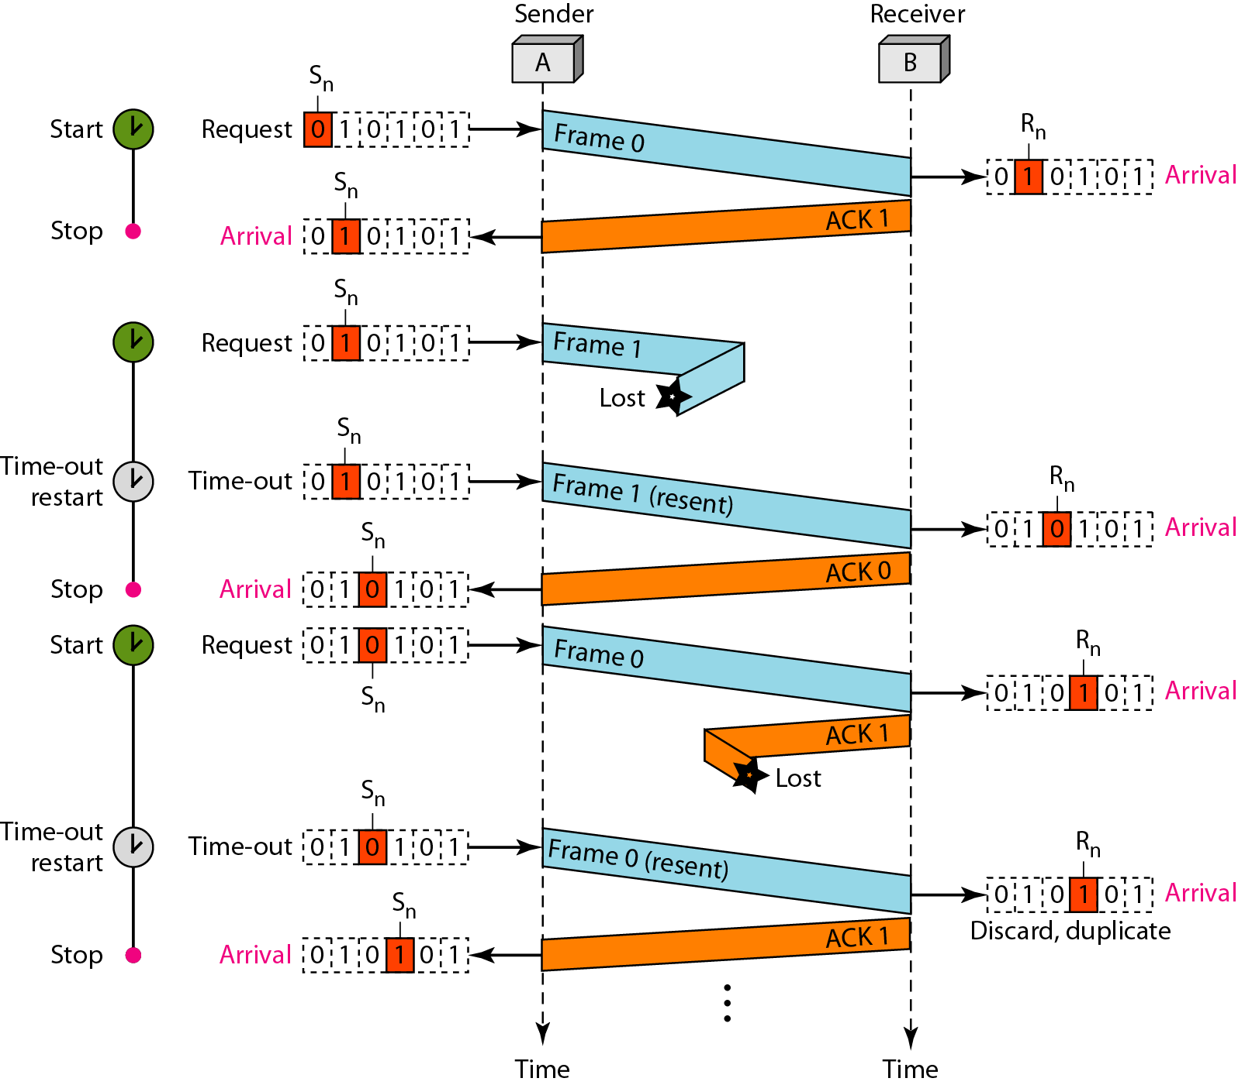

Slide 24
ظرفيت کانال و بهره وري
ظرفيت برابر است با تعداد بيتي که ميتواند درون کانال قرار گيرد و از رابطه زير محاسبه ميشود:
  ظرفيت کانال = تاخير انتشار × نرخ ارسال
بهره وري کانال برابر است با نسبت تعداد بيت موجود در کانال به ظرفيت کانال. ويا نسبت زمان ارسال يک بسته به کل زمان مورد نياز براي ارسال و دريافت
مثال: يک کانال ماهواره با سرعت 50kbps که تاخير انتشار رفت و برگشت در آن 500 ميلي ثانيه است چنانچه فرستنده يک قاب 1000 بيتي را در مدت زمان 20 ميلي ثانيه ارسال دارد، بهره وري را حساب کنيد.
تاخير رفت
زمان مورد نياز براي دريافت کامل بسته
زمان مورد نياز براي ارسال و دريافت ACK
بهره وري خط

Slide 25
الگوريتم پنجره لغزان
همانطور که در مثال قبل نشان داده شد تنها حدود 4% از توانايي خط استفاده شده است
يکي از دلايل پايين بودن کارايي الگوريتم Stop&Wait، معطل شدن فرستنده براي دريافت ACK ميباشد.
براي رفع مشکل فوق ميتوان اين محدوديت را از فرستنده برداشت و به آن اين اجازه را داد که بطور مداوم و پشت سر هم اقدام به ارسال قاب نمايد؛گيرنده نيز در اين روش آمادگي دريافت چندين قاب را دارد و پس از دريافت هر قاب و يا چند قاب پيام اعلام وصولي را ارسال مي نمايد. به اين روش پنجره لغزان ميگويند.
پنجره فرستنده: قابهايي است که فرستنده بدون دريافت پيام ACK ، قاب قبلي قادر به ارسال آنهاست
پنجره گيرنده: تعداد قابهايي که ميتوانند بدون رعايت ترتيب در گيرنده دريافت شوند.

Slide 26
شماره گذاري قابها
رابطه زير بايد بين شماره گذاي قابها و طول پنجره هاي ارسال و دريافت وجود داشته باشد:
اگر m بیت برای شماره گذاری استفاه شود 2^{m} شماره مجزا ایجاد میگردد.
Max Seq. Number ≥ Send Window + Receive Window

Slide 27
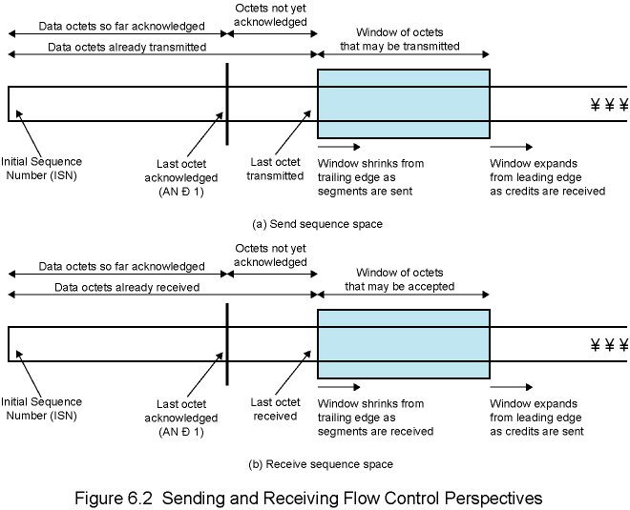
عملکرد مکانيسم پنجره لغزان در فرستنده و گيرنده

Slide 28
کانالهاي نويزي
درکانالهاي نويزي اين امکان وجود دارد که بسته ارسال شده و يا پيام اعلام وصولي در اثر نويز از بين بروند لذا در لايه 2 بايد تمهيداتي براي تشخيص و اصلاح خطا وجود داشته باشد و بسته مجدد ارسال گردد.
دو ويژگي اصلي در اين الگوريتمها وجود دارد:
  Timeout
  Acknowledge
در ادامه دو روش زير مورد بررسي قرار خواهند گرفت:
  Go-Back-N Automatic Repeat Request
  Selective Repeat Automatic Repeat Request

Slide 29
Go-Back-N
بهبود Stop-and-Wait توسط عدم انتظار براي ارسال
مشغول نگه داشتن کانال با ارسال بسته‌ها به طور پيوسته
اجازۀ ارسال به اندازۀ پنجره اي به اندازۀ W_{s} فريم
از m بيت براي شمارۀ ترتيب استفاده مي‌کند.
اگر ACK قديمي ترين فريم پيش از اتمام اندارۀ پنجره برسد مي‌توانيم به ارسال ادامه دهيم.
اگر پنجره کامل شود ، فريم‌ها دوباره ارسال مي‌شوند.
در این روش از timeout در فرستنده استفاده میشود.

Slide 30
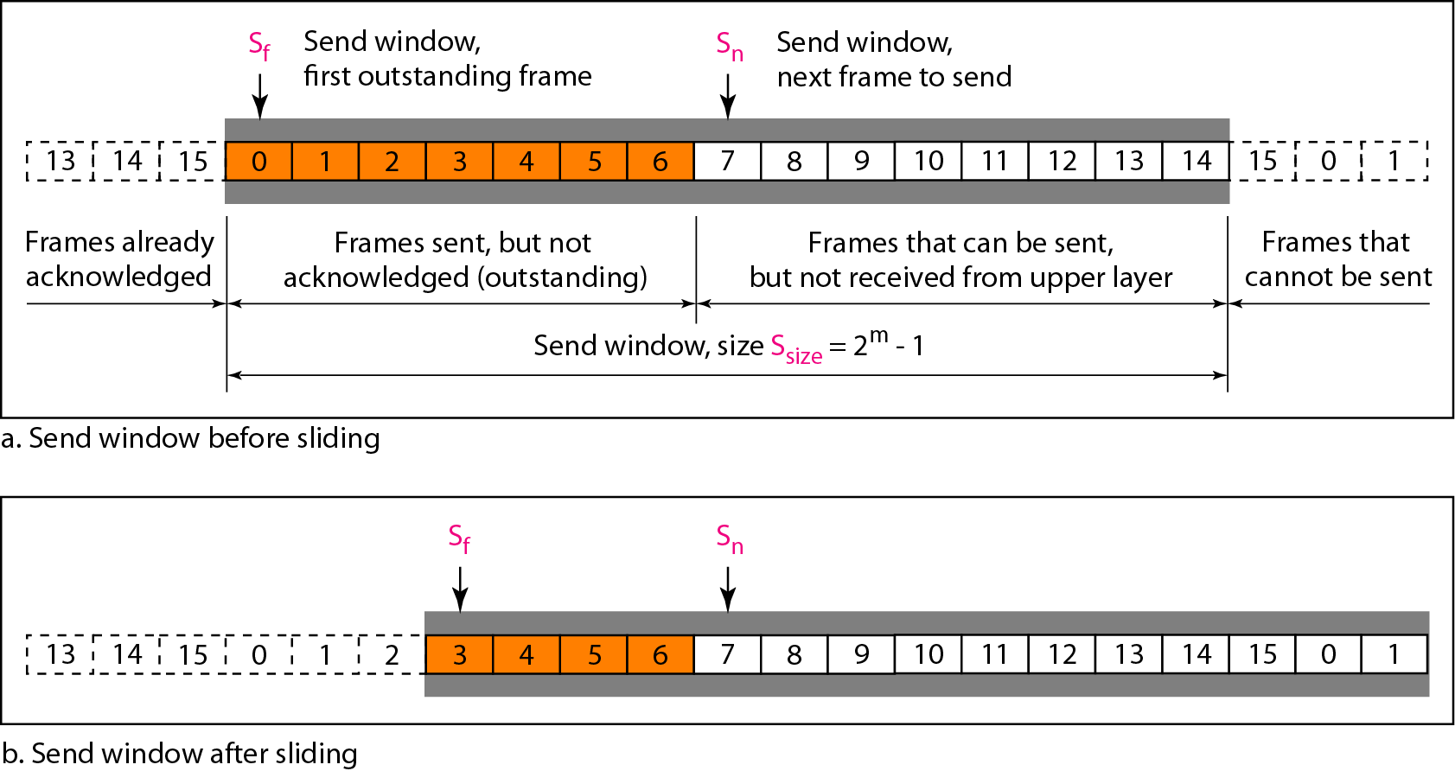
پنجره ارسال در Go-Back-N ARQ

Slide 31
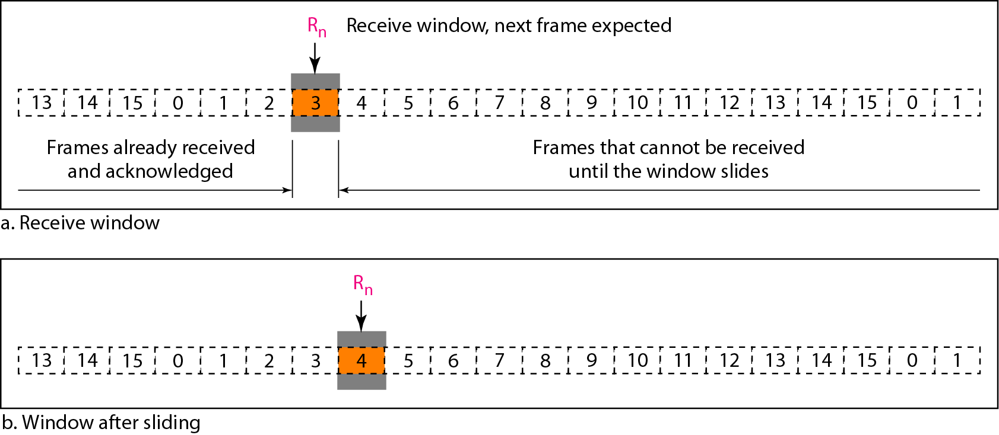
پنجره دريافت در Go-Back-N ARQ
طول پنجره دريافت در Go-Back-N برابر 1 است.
در صورت خراب شدن يک بسته از طريق Time out، تمامي بسته ها مجدد ارسال ميشوند

Slide 32
انتخاب تکراري Selective Repeat ARQ
GBN ARQ کارا نبود زيرا چندين فريم در صورت بروز خطا مجدداً ارسال مي‌شدند.
روش انتخاب تکراري تنها يک فريم را دوباره ارسال مي‌کند.
  Timeout باعث مي‌شود تنها فريم مربوطه دوباره ارسال شود.
  NAK باعث ارسال مجدد قديمي ترين فريمي که ACK نشده است مي‌شود.
گيرنده يک پنجرۀ دريافت از شماره ترتيب‌هايي که مي‌تواند دريافت کند نگه مي‌دارد.
  فريم‌هاي بدون خطا ولي خارج از ترتيب که شماره ترتيب آن‌ها در پنجرۀ دريافت هست بافر مي‌شوند.
  دريافت فريم با شمارۀ R باعث مي‌شود پنجره يکي يا چند خانه به جلو بلغزد.

Slide 33
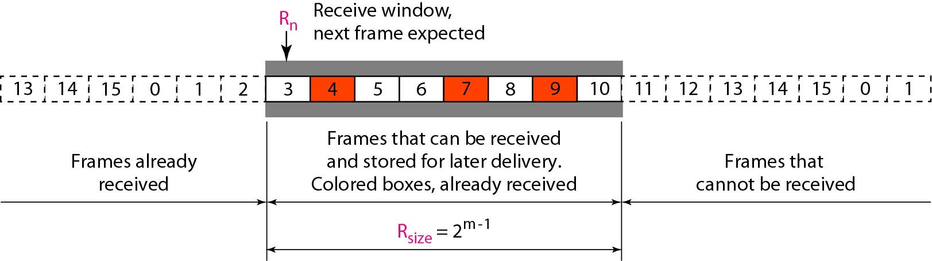
پنجره دريافت در Selective Repeat ARQ
طول پنجره دريافت بزرگتر از 1 است.
دريافت يک بسته خارج از نوبت ولي در بازه پنجره دريافت باعث ارسال پيام ارسال مجدد ميشود.
معمولاً از متد Cumulative ACK (ACK تجمعي) استفاده ميشود
  فرستنده بجاي ارسال ACK براي هر قاب، پس از دريافت چندين قاب شماره آخرين قاب را اعلام وصولي ميکند و گيرنده در صورت دريافت ACK يک قاب تمام قابهاي قبلي را تاييد شده فرض ميکند.

Slide 34
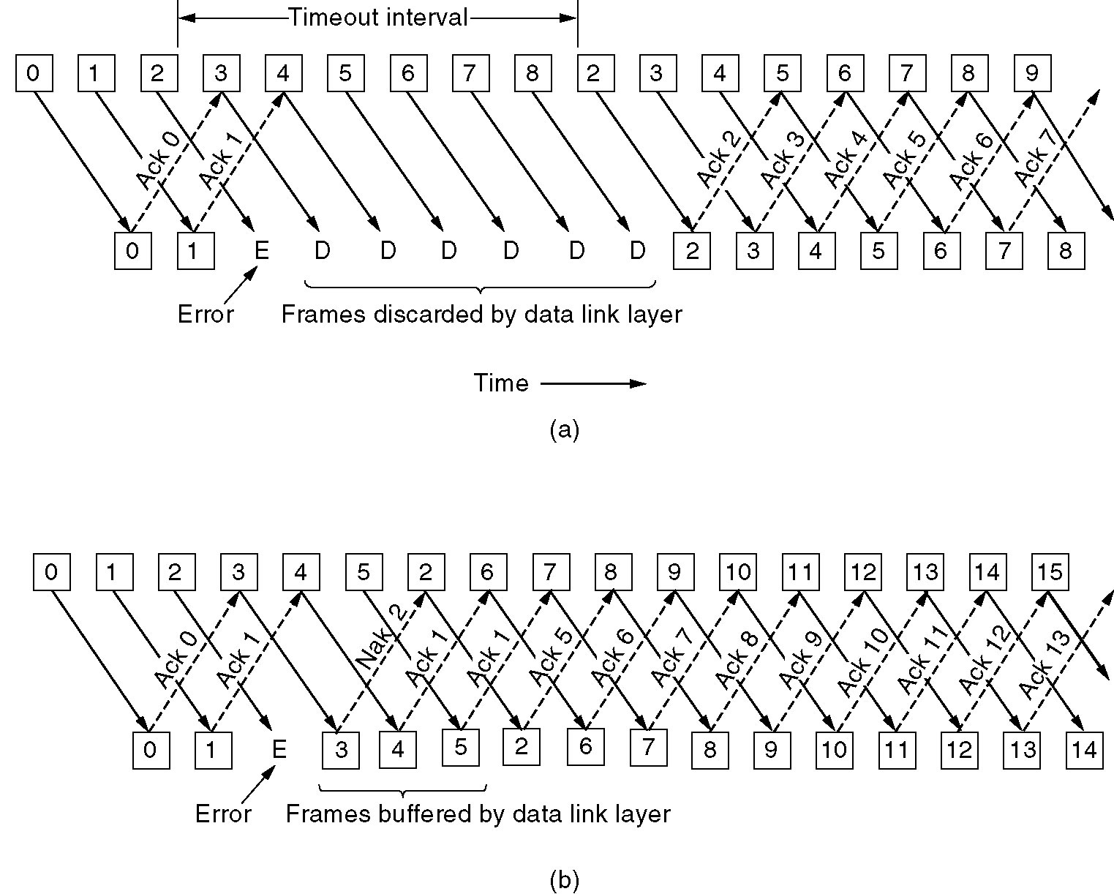
بررسي دو روش Goback-N و Selective Repeat
Goback-N
Selective Repeat

Slide 35

محاسبه کارايي مدل Stop-and-Wait
      t₀ = total time to transmit 1 frame
A
t_{proc}
B
t_{prop}
frame
t_{f} time
t_{proc}
t_{ack}
t_{prop}
$$η=\frac{t_{f}}{2t_{prop}+2t_{proc}+t_{f}+t_{ack}}$$
$$≈\frac{t_{f}}{2t_{prop}+t_{f}}.$$
bits/info frame
bits/ACK frame
channel transmission rate

Slide 36
کارايي S&W بر روي کانال بدون خطا
Effective transmission rate:
bits for header & CRC
Transmission efficiency:
≈0
Effect of
frame overhead
≈0
≈0
Effect of ACK frame
Effect of Delay-Bandwidth Product

Slide 37
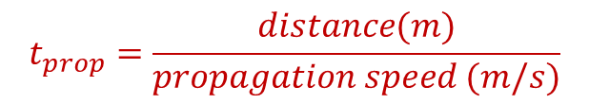

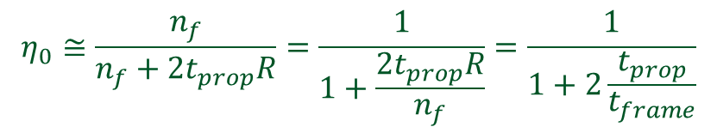
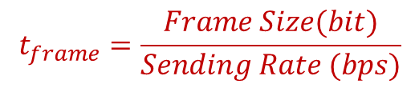
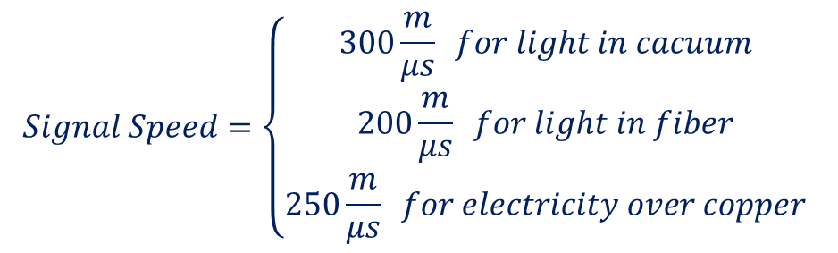
کارايي S&W بر روي کانال بدون خطا
در صورتی که $t_{frame}$ را مدت ارسال بیت های فریم باتوجه به محدودیت سرعت و ظرفیت کانال بر روی خط در نظر بگیریم
و اگر $t_{prop}$ زمان تاخیر انتشار در ارسال بر روی کانال تا دریافت در گیرنده باشد:
$$η_{0}≅\frac{n_{f}}{n_{f}+2t_{prop}R}=\frac{1}{1+\frac{2t_{prop}R}{n_{f}}}=\frac{1}{1+2\frac{t_{prop}}{t_{frame}}}$$
$$t_{frame}=\frac{Frame Size(bit)}{Sending Rate (bps)}$$
$$t_{prop}=\frac{distance(m)}{propagation speed (m/s)}$$
$$Signal Speed=\left\{\begin{matrix}300\frac{m}{μs} for light in cacuum \\ 200\frac{m}{μs} for light in fiber \\ 250\frac{m}{μs} for electricity over copper\end{matrix} \right.$$

Slide 38
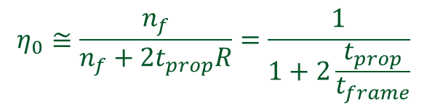
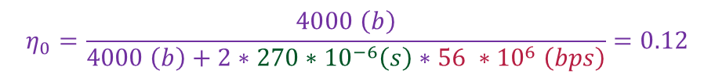

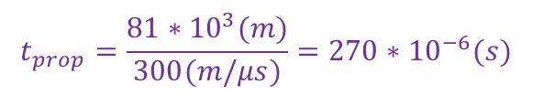
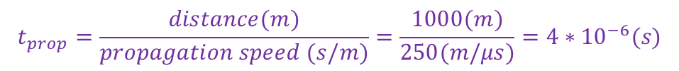
کارايي S&W بر روي کانال بدون خطا
$$η_{0}≅\frac{n_{f}}{n_{f}+2t_{prop}R}=\frac{1}{1+2\frac{t_{prop}}{t_{frame}}}$$
میتوان نشان داد بهره وری در صورت کم بودن $\frac{t_{prop}}{t_{frame}}$ خوب است ولی در کاربردهایی که زمان تاخیر انتشار زیاد است روش مطلوبی نیست.
مثلاً در مورد یک شبکه LAN با طول 1000m و نرخ ارسال 10Mbps، و طول فریم 4000b با فرض استفاده از خطوط مسی با سرعت $250\frac{m}{μs}$ کارایی 98% خواهیم داشت
در حالی که برای یک لینک ماهواره ای با فاصله 81 km و سرعت $300\frac{m}{μs}$ و نرخ ارسال 56 Mbps برابر 12% خواهد بود.
$$t_{prop}=\frac{distance(m)}{propagation speed (s/m)}=\frac{1000(m)}{250(m/μs)}=4∗{10}^{−6}(s)$$
$$η_{0}=\frac{n_{f}}{n_{f}+2t_{prop}R}=\frac{4000 \left(b\right)}{4000 \left(b\right)+2∗4∗{10}^{−6}\left(s\right)∗10 ∗{10}^{6} \left(bps\right)}=0.98$$
$$t_{prop}=\frac{81∗{10}^{3}(m)}{300(m/μs)}=270∗{10}^{−6}(s)$$
$$η_{0}=\frac{4000 \left(b\right)}{4000 \left(b\right)+2∗270∗{10}^{−6}\left(s\right)∗56 ∗{10}^{6} \left(bps\right)}=0.12$$

Slide 39
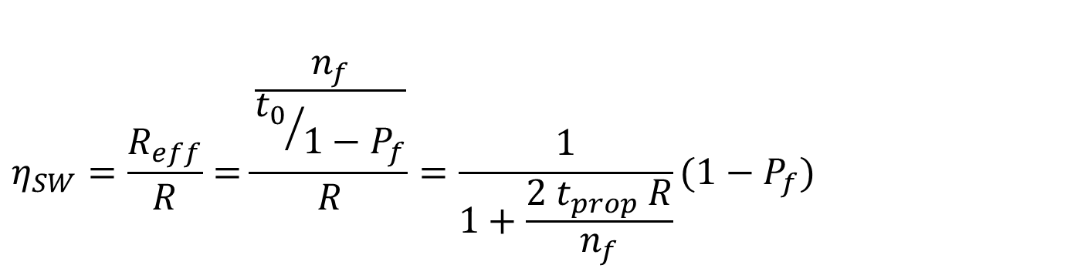
کارايي S&W در کانال با خطا
1 – P_{f} = احتمال اينکه فريم بدون خطا برسد
متوسط تعداد ارسال‌ها براي اولين دريافت بدون خطا 1/ (1–P_{f} ) است.
اگر يکي از هر 10 ارسال بدون خطا برسد بطور متوسط 10 ارسال براي موفقيت لازم است.
متوسط زمان کلي براي هر فريم برابر با t₀/(1 – P_{f}) خواهد بود.
$$η_{SW}=\frac{R_{eff}}{R}=\frac{\frac{n_{f}}{{t_{0}}/{1−P_{f}}}}{R}=\frac{1}{1+\frac{2 t_{prop} R}{n_{f}}}(1−P_{f})$$
Effect of frame loss

Slide 40
Go-Back-N ARQ
Go-Back-4:
4 frames are outstanding; so go back 4
fr
0
fr
1
fr
2
fr
3
fr
4
fr
5
fr
6
fr
3
fr
4
fr
5
fr
6
fr
7
fr
8
fr
9
Time
A
B
ACK1
ACK2
ACK3
out of sequence frames
ACK4
ACK5
ACK6
ACK7
ACK8
ACK9
R_{next} 0 1 2 3 3 4 5 6 7 8 9
  ارسال فريم‌ها به صورت خط لولۀ موازي انجام مي‌شود تا کانال مشغول نگه داشته شود.
  فريم‌هاي حاوي خطا و فريم‌هاي خارج از ترتيب ناديده گرفته مي‌شوند.
  ارسال کننده زماني که پنجرۀ با اندازۀ 4 پر مي‌شود ،مجبور مي‌شود به عقب برود.

Slide 41
مقدار بهینه برای طول پنجره چقدر است
طول پنجره باید به اندازه ای باشد تا در تمام زمانها کانال پر باشد.
اگر طول پنجره کوچک باشد تعداد قابهای معلق کم خواهند بود و از پهنای باند استفاده مناسب انجام نخواهد شد
اگر طول پنجره بزرگ باشد در الگوریتم Go Back-N بسیار دیر متوجه خطا میشویم و ارسال مجدد را دیر انجام میدهیم.
  طول قاب: n_{f}
  نرخ ارسال : R
  تاخیر انتشار: t_{prop}
زمان ارسال یک فریم

Slide 42
Go-Back-N with Timeout
مشکل Go-Back-N معرفي شده:
  اگر فريم گم شود و منبع فريم براي ارسال نداشته باشد، پنجره پر نمي شود و بازيابي آغاز نمي شود.
براي هر فريم از يک timeout استفاده شود:
  زماني که timeout منقضي مي‌شود، تمام فريم‌ها ارسال مجدد مي‌شوند.

Slide 43
کارايي روش Go-Back-N
برای کارایی روش Go Back-N سه حالت را میتوان در نظر گرفت
  حالت اول) اگر طول پنجره ارسال به اندازه کافی بزرگ باشد و خطا نداشته باشیم.
  حالت دوم) طول پنجره ارسال کافی است ولی خطا وجود دارد.
  حالت سوم) طول پنجره کافی نیست و خطا نیز وجود دارد.
حالت اول) در این حالت کارایی برابر است با
حالت دوم) اگر احتمال ارسال موفق یک فریم (ارسال صحیح فریم و دریافت ACK) برابر P_{success} باشد
Time out
تعداد ارسال مجدد

Slide 44
کارايي روش Go-Back-N (ادامه)
حالت سوم) اگر کانال دارای خطا باشد و طول پنجره ارسال کمتر از w_{opt} باشد.
تاثیر پنجره کوچک
Time out

Slide 45
کارایی روش تکرار انتخابی
تاثیر سربار قاب بندی تقریباً برابر 1 است
تاثیر پنجره کوچک
حداکثر مقدار این المان باید 1 باشد
تاثیر خطای کانال

Slide 46
مثال
یک سری فریمهای 1000 بیتی را میخواهیم به کمک پنجره لغزان ارسال کنیم. راندمان خط را برای حالات زیر با فرض سرعت انتشار 2*10⁸ m/s محاسبه نمایید:
  الف) خط انتقال بطول 1 km و سرعت ارسال 1 Mbps و اندازه پنجره 2
  ب) خط انتقال ماهواره ای بطول 50000 km و سرعت 2 Mbps و اندازه پنجره 127

Slide 47
یک سری فریمهای 1000 بیتی را میخواهیم به کمک پنجره لغزان ارسال کنیم. راندمان خط را برای حالات زیر با فرض سرعت انتشار 2*10⁸ m/s محاسبه نمایید:
  الف) خط انتقال بطول 1 km و سرعت ارسال 1 Mbps و اندازه پنجره 2
  ب) خط انتقال ماهواره ای بطول 50000 km و سرعت 2 Mbps و اندازه پنجره 127

Slide 48
روشهای دسترسي به كانال مشترک
روشهای تخصيص كانال
روشهايي كه احتمال تصادم در آنها وجود ندارد.
روشهايي كه احتمال تصادم در آنها وجود دارد.
Bitmap
Binary Countdown
Token Passing
ALOHA
SLOTTED ALOHA
CSMA
Persistent
Non Persistent
CSMA/CD
CSMA/CA

Slide 49
CSMA (Carrier Sense Multiple Access)
CSMA: listen before transmit:
If channel sensed idle: transmit entire frame
If channel sensed busy, defer transmission

Slide 50
CSMA Collisions
terminator
terminator
A B C D
collisions can still occur:
propagation delay means
two nodes may not hear
each other’s transmission
t₀
t₁
collision:
entire packet transmission
time wasted
Collision
Detection
Times
Frame transmission time
note:
role of distance & propagation delay in determining collision probability
time
distance

Slide 51
CSMA collisions
collision occurs:
A finishes transmitting a frame, then receives D’s frame so A cannot detect the collision.
A B C D
t₀
t₁
TAD
TF
TF ‹ (TAD+TDA) = 2×TAD
TDA
Collision
Detection
Time=0
Collision detection condition:
TF: Frame transmission Time [sec]
TAD: A to D propagation time [sec]
Then: TF≥ 2×TAD
time
distance
F: Frame length [bit]
R: Transmission Rate (Bandwidth) [bit/sec] —› TF=F/R
d: A to D distance [m]
V: signal propagation velocity in channel [m/sec] —› TAD= d/V
TF ≥ 2×TAD —› F ≥ 2×R×TAD —› α =TAD/(F/R) ≤ 0.5

Slide 52
CSMA/CD (Collision Detection)
CSMA/CD: carrier sensing, deferral as in CSMA
  collisions detected within short time
  colliding transmissions aborted, reducing channel wastage
collision detection:
  easy in wired LANs: measure signal strengths, compare transmitted, received signals
  difficult in wireless LANs: receiver shut off while transmitting

Slide 53
IEEE 802 LAN standards
One LLC and several MACs, each MAC has an associated set of physical layers.
MAC provides connectionless transfer. Generally no error control because of relatively error free.
Ethernet consists of 802.2 + 802.3 + a physical layer
Network Layer
802.2 Logical Link Control
802.3 CSMA-CD | 802.5 Token Ring | 802.11 Wireless LAN | Other LANs
Various Physical Layers (twisted pair, radio, fiber optic)
Network Layer
Data Link Layer
Physical Layer
LLC
MAC
Figure 6.11

Slide 54
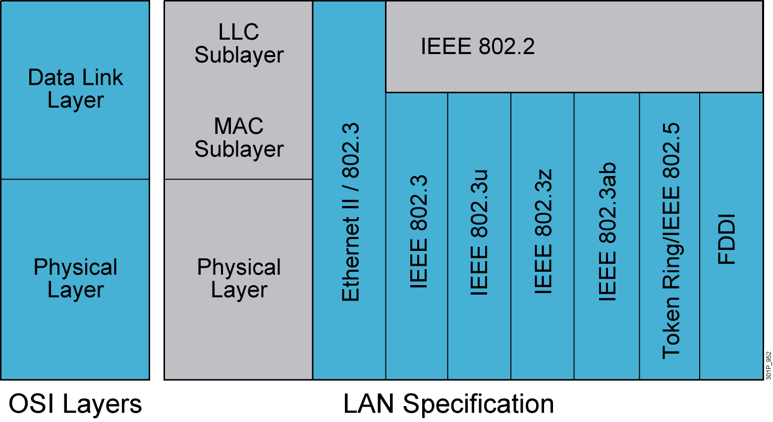
LAN Standards (IEEE)
Notes:
Lesson Aim
<Enter lesson aim here.>

Slide 55
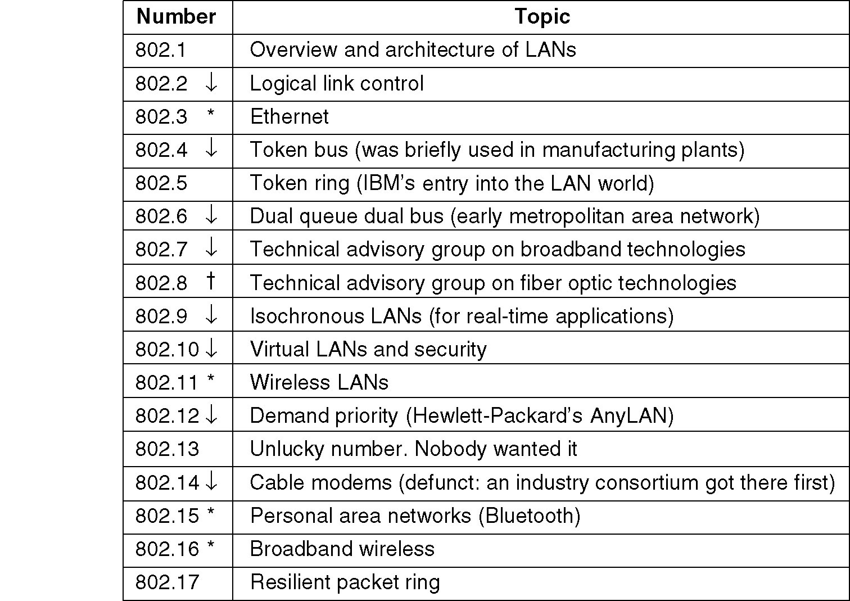
IEEE 802 Standards
The important ones are marked with *. The one marked with † gave up. The ones marked with ↓ are hibernating

Slide 56
CSMA /CA(CSMA with Collision Avoidance)
این پروتکل همانند CSMA/CD میباشد که در آن شنود قبل از ارسال و عقب نشینی در صورت تصادم انجام میشود.
در این روش وقتی یک ایستگاه میخواهد فریمی را ارسال کند، با عقب نشینی نمایی شروع میکند.
بعد به شنود میپردازد و اگر کانال آزاد بود، ارسال خود را آغاز میکند
بر خلاف پروتکل CSMA/CD در حین ارسال فریم، کانال شنود نمیشود و کل فریم منتقل میشود
اگر این فریم به سلامت به مقصد برسد گیرنده بلافاصله پیام تصدیق را به فرستنده بر میگرداند
عدم بازگشت فریم تصدیق به معنای بروز خطا میباشد.
در صورت بروز خطا، فرستنده زمان عقب نشینی را دو برابر کرده و مجدد تلاش میکند.

Slide 57
CSMA /CA(CSMA with Collision Avoidance)
دو مشکل اساسی به نامهای "ایستگاه پنهان" و "ایستگاه آشکار" در یک شبکه مبتنی بر CSMA/CA وجود دارد.
فرض کنید که در شکل زیر، ایستگاه های A و C هر دو میخواهند داده ای را برای ایستگاه B ارسال کنند.
از آنجا که دو ایستگاه A و C از دید همدیگر پنهان هستند لذا نمیتوانند در شبکه یکدیگر را ردیابی نمایند.
استفاده از بسته های RTS (درخواست برای ارسال) این مشکل را رفع میکند.

Slide 58
CSMA /CA(CSMA with Collision Avoidance)
اگر دو بسته RTS همزمان به یک ایستگاه برسد، بسته CTS (خالی بودن کانال) تنها برای یکی از درخواست کنندگان (مثلاً ایستگاه A) ارسال خواهد شد.
بدین ترتیب از خرابی داده ها جلوگیری بعمل می آید.

Slide 59
CSMA /CA(CSMA with Collision Avoidance)
مشکل دیگری که ممکن است بروز کند، مشکل ایستگاه های آشکار است.
فرض کنید ایستگاه های A و C در محدوده پوشش ایستگاه B باشند و ایستگاه D خارج از این محدوده باشد.
فرض کنید ایستگاه های B و D در محدوده پوشش ایستگاه C باشند و ایستگاه A خارج از برد این محدوده باشد.
ایستگاه C میخواهد اطلاعاتی را برای ایستگاه D ارسال کند و ایستگاه B نیز میخواهد با ایستگاه A تبادل داده نماید.
در این حالت قاعدتاً انتقالات همزمان میتواند انجام شود با این وجود هنگامی که ایستگاه B اطلاعاتی را برای A میفرستد، C نیز باخبر میشود
در این حالت، ایستگاه C با تصور اینکه ادامه انتقال با مشکل روبرو میشود، از ادامه منصرف میشود.
برای رفع این مشکل در پروتکل 802.11 از دو مکانیزم با نامهای زیر استفاده میشود:
  شنود فیزیکی
  شنود مجازی

Slide 60
شنود فیزیکی و شنود مجازی در CSMA/CA
در شنود فیزیکی وضعیت کانال بصورت مستقیم چک میشود.
شنود مجازی بدین صورت است که ایستگاه به بررسی NAV (بردار تخصیص شبکه) میپردازد.
NAV یک رکورد منطقی از فریم فرستاده شده است که شامل زمان مورد نیاز برای ارسال فریم و زمان بازگشت تصدیق میباشد.
حال هر ایستگاهی که فریم فرستاده شده را میشنود از روی NAV میداند که کانال به چه مد مشغول خواهد بود.

Slide 61
خلاصه CSMA/CA
در این پروتکل فرستنده ابتدا کانال را کنترل کرده و در صورتی که رسانه به مدت خاصی موسوم به DIFS آزاد باشد، بسته کنترلی به نام RTS به معنای درخواست برای فرستادن، ارسال میکند
گیرنده مدتی صبر کرده، سپس پاسخ این درخواست را بصورت یک بسته کنترلی CTS به معنی خالی بودن کانال، برای فرستنده ارسال مینماید.
فرستنده پس از گذشت زمان معینی، فریم مورد نظر را ارسال میکند.
گیرنده فیلد کنترلی فریم یا همان CRC را چک میکند و سپس یک فریم تصدیق میفرستد.
دریافت تصدیق به این معنی است که تصادمی بروز نکرده است.
در صورتی که فرستنده این تصدیق را دریافت نکند، مجدداً فریم را ارسال میکند.
این عمل تا زمانی ادامه می یابد که فریم تصدیق ارسالی از گیرنده توسط فرستنده دریافت شود یا تکرار ارسال فریم به تعداد مشخصی برسد که پس از آن فرستنده فریم را دور می اندازد.
دسترسی به رسانه در 802.11

Slide 62
ساخت فریم 802.11
در استاندارد 802.11 سه رده مختلف فریم برای ارسال بر روی کانال تعریف شده است.
  فریم داده
  فریم کنترلی
  فریم مدیریتی
هر یک از این فریم ها یک سرآیند شامل فیلدهایی جهت استفاده در زیر لایه MAC دارد.
قالب فریم داده در شکل مقابل دیده میشود. ابتدا فیلد کنترل آمده است که شامل یازده فیلد فرعی است.

Slide 63
ساخت فریم 802.11
در استاندارد 802.11 سه رده مختلف فریم برای ارسال بر روی کانال تعریف شده است.
  فریم داده
  فریم کنترلی
  فریم مدیریتی
هر یک از این فریم ها یک سرآیند شامل فیلدهایی جهت استفاده در زیر لایه MAC دارد.
قالب فریم داده در شکل مقابل دیده میشود. ابتدا فیلد کنترل آمده است که شامل یازده فیلد فرعی است.

Slide 64
ساخت فریم 802.11
بخش کنترل (Frame Control)
اولین زیر فیلد، نسخه پروتکل (Protocol Version) است که در حال حاضر 00 میباشد
فیلد دو بیتی Type، نوع فریم (داده، کنترلی یا مدیریتی)
فیلد چهار بیتی Subtype (RTS و یا CTS) را تعریف میکند
فیلدهای ToDS و FromDS مشخص میکنند آیا فریم از یک سیستم توزیع درون سلولی مثلا اترنت آمده یا به آنجا میرود.
بیتMF نشان میدهد که هنوز قطعاتی از فریم مانده و در ادامه می آید
بیت Retry نشان میدهد که فریم جاری قبلاً یکبار ارسال شده است
بیت Power Management نشان میدهد که ایستگاه به حالت صرفه جویی انرژی میرود
بیت More نشان میدهد که فرستنده فریمهای دیگری برای ارسال آماده کرده است.
بیت WEP میگوید که بدنه فریم برای امنیت بیشتر رمزنگاری شده یا نه
بیت Orer به گیرنده میکوید دنباله ای از فریم ها که این بیت در آنها 1 است باید به ترتیب و پشت سر هم پردازش شوند.

Slide 65
ساخت فریم 802.11 (ادامه)
فیلد Duration: مشخص میکند که ارسال فریم جاری و دریافت ACK آن، جمعاً چه زمانی کانال را مشغول خواهد کرد.
این فیلد در فریم های کنترلی نیز وجود دارد و در مکانیزم NAV نیز کاربرد دارد.
سرآیند فریم حاوی چهار آدرس است
دو آدرس اول بعنوان آدرس مبدا و مقصد استفاده میشوند
دو آدرس دیگر برای تعیین Access Point (AP) های میانی هنگامی که فریم از یک سیستم توزیع به یک سیستم توزیع دیگری ارسال میگردد استفاده میگردند.
فیلد Sequence برای شماره گذاری فریم ها استفاده میشود تا فریم تکراری را مشخص کند.
از 16 بیت موجود در این فیلد 4 بیت شماره قطعه و مابقی هویت فریم را مشخص میکند
در فیلد Data داده های خام قرار میگیرند که میتواند حداکثر 2312 بایت باشد.
در انتها Checksum قرار گرفته که به منظور کشف خطا کاربرد دارد.

Slide 66
فریم مدیریت
فریم مدیریتی همانند فریم داده است با این تفاوت که بخش داده ندارد و تنها یک فیلد آدرس دارد.
زیرا فریمهای مدیریتی مربوط به یک مقصد خاص هستند.
اطلاعات این فریمها درون فیلد subtype نهفته است (نوع RTS، CTS یا ACK)

Slide 67
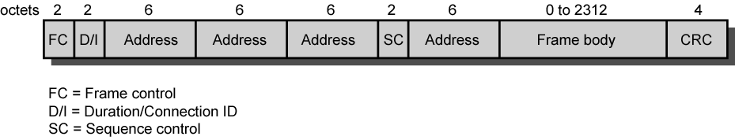
IEEE 802.11 MAC Frame Format

Slide 68
MAC Frame Fields (1)
Frame Control:
  Type of frame
  Control, management, or data
  Provides control information
    Includes whether frame is to or from DS, fragmentation information, and privacy information
Duration/Connection ID:
  If used as duration field, indicates time (in μs) channel will be allocated for successful transmission of MAC frame
  In some control frames, contains association or connection identifier
Addresses:
  Number and meaning of address fields depend on context
  Types include source, destination, transmitting station, and receiving station

Slide 69
MAC Frame Fields (2)
Sequence Control:
  4-bit fragment number subfield
    For fragmentation and reassembly
  12-bit sequence number
  Number frames between given transmitter and receiver
Frame Body:
  MSDU (or a fragment of)
    LLC PDU or MAC control information
Frame Check Sequence:
  32-bit cyclic redundancy check

Slide 70
Control Frames
Assist in reliable data delivery
Power Save-Poll (PS-Poll)
  Sent by any station to station that includes AP
  Request AP transmit frame buffered for this station while station in power-saving mode
Request to Send (RTS)
  First frame in four-way frame exchange
Clear to Send (CTS)
  Second frame in four-way exchange
Acknowledgment (ACK)
Contention-Free (CF)-end
  Announces end of contention-free period part of PCF
CF-End + CF-Ack:
  Acknowledges CF-end
  Ends contention-free period and releases stations from associated restrictions

Slide 71
Data Frames – Data Carrying
Eight data frame subtypes, in two groups
First four carry upper-level data from source station to destination station
Data
  Simplest data frame
  May be used in contention or contention-free period
Data + CF-Ack
  Only sent during contention-free period
  Carries data and acknowledges previously received data
Data + CF-Poll
  Used by point coordinator to deliver data
  Also to request station send data frame it may have buffered
Data + CF-Ack + CF-Poll
  Combines Data + CF-Ack and Data + CF-Poll

Slide 72
Data Frames –
Not Data Carrying
Remaining four data frames do not carry user data
Null Function
  Carries no data, polls, or acknowledgments
  Carries power management bit in frame control field to AP
  Indicates station is changing to low-power state
Other three frames (CF-Ack, CF-Poll, CF-Ack + CF-Poll) same as corresponding frame in preceding list (Data + CF-Ack, Data + CF-Poll, Data + CF-Ack + CF-Poll) but without data

Slide 73
Management Frames
Used to manage communications between stations and Aps
E.g. management of associations
  Requests, response, reassociation, dissociation, and authentication

Slide 74
802.11 Physical Layer
Issued in four stages
First part in 1997
  IEEE 802.11
  Includes MAC layer and three physical layer specifications
  Two in 2.4-GHz band and one infrared
  All operating at 1 and 2 Mbps
Two additional parts in 1999
  IEEE 802.11a
    5-GHz band up to 54 Mbps
  IEEE 802.11b
    2.4-GHz band at 5.5 and 11 Mbps
Most recent in 2002
  IEEE 802.11g extends IEEE 802.11b to higher data rates

Slide 75
802.11a
5-GHz band
Uses orthogonal frequency division multiplexing (OFDM)
  Not spread spectrum
Also called multicarrier modulation
Multiple carrier signals at different frequencies
Some bits on each channel
  Similar to FDM but all subchannels dedicated to single source
Data rates 6, 9, 12, 18, 24, 36, 48, and 54 Mbps
Up to 52 subcarriers modulated using BPSK, QPSK, 16-QAM, or 64-QAM
  Depending on rate
  Subcarrier frequency spacing 0.3125 MHz
  Convolutional code at rate of 1/2, 2/3, or 3/4 provides forward error correction

Slide 76
802.11b
Extension of 802.11 DS-SS scheme
5.5 and 11 Mbps
Chipping rate 11 MHz
  Same as original DS-SS scheme
  Same occupied bandwidth
  Complementary code keying (CCK) modulation to achieve higher data rate in same bandwidth at same chipping rate
  CCK modulation complex
    Overview on next slide
  Input data treated in blocks of 8 bits at 1.375 MHz
    8 bits/symbol × 1.375 MHz = 11 Mbps
    Six of these bits mapped into one of 64 code sequences
    Output of mapping, plus two additional bits, forms input to QPSK modulator

Slide 77
802.11g
Higher-speed extension to 802.11b
Combines physical layer encoding techniques used in 802.11a and 802.11b to provide service at a variety of data rates

